Slide 1
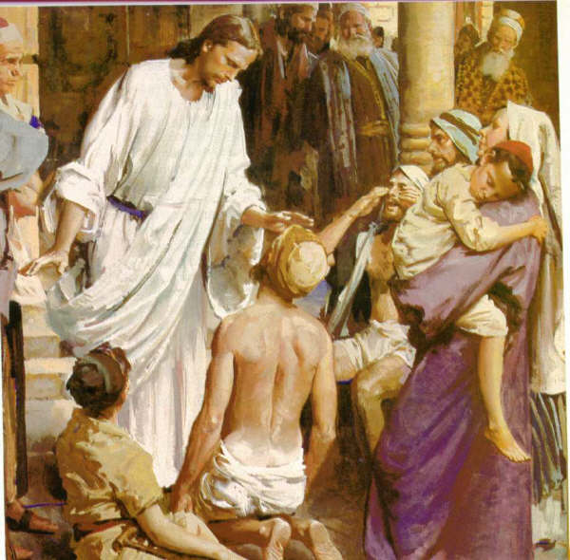
Lección 08
25 de noviembre 2023
MISIÓN EN FAVOR DE LOS NECESITADOS
TEXTO CLAVE: Mateo 25:40
Escuela Sabática – 4° Trimestre de 2023

Slide 2
I. OBJETIVO: ¿Qué aprender?
Que, seas un discípulo que acude a los necesitados.
APRENDIZAJE POR NIVELES:
SABER entender que Jesús había venido a acudir a los necesitados.
SENTIR el deseo de acudir a los necesitados.
HACER la decisión de orar y acudir a los necesitados.

Slide 3
EL MÉTODO, O ESTRATEGIA M.: ¿Cómo aprender?
¿Qué camino seguir con el alumno?
1° MOTIVA: ¿Qué debo SER?
Motivar el logro de una capacidad, un aprendizaje; a SER semejante a Cristo Jesús en su carácter.
2° EXPLORA: ¿Qué debo SABER?
Buscar información, con preguntas, procesarlo, comprender, sintetizar y generalizar.
3° APLICA: ¿Qué debo SENTIR?
Sentir el deseo de aplicar los conocimientos descubiertos en la vida.
4° CREA: ¿Qué debo HACER?.
Tomar la decisión de crear oportunidades para vivir lo aprendido y compartirlas.

Slide 4
LA ESTRATEGIA METODOLÓGICA.
¿Qué recomendación nos da Dios?
“La escuela sabática, cuando es bien dirigida, es uno de los grandes instrumentos de Dios para traer almas al conocimiento de la verdad. No es el mejor plan que solo los maestros hablen. Ellos deberían inducir a los miembros de la clase a decir los que saben. Y entonces el maestro, con pocas palabras y breves observaciones o ilustraciones debería imprimir la lección en sus mentes.” (Consejos sobre la Obra de la Escuela Sabática, 128)
“Cada ser humano, creado a imagen de Dios, está dotado de un facultad semejante a la del Creador: la individualidad, la facultad de pensar y hacer… que sean pensadores y no meros reflectores de los pensamientos de otros… dirigirlos a las fuentes de la verdad, a los campos abiertos a la investigación en la naturaleza y en la revelación.” (Educación 17)

Slide 5
II. MOTIVAR: ¿Cómo despertar interés y cómo enseñar?
Con preguntas motivadoras, presentando necesidades y casos de la vida:
¿Cristo Jesús vino a salvar a los necesitados también?
¿Cuál es el método de Cristo para la misión?
¿Cómo podemos suplir las necesidades de los inmigrantes?

Slide 6
III. EXPLORA: 1. ¿Cristo Jesús vino a salvar a los necesitados también? Lucas 4:18
Nuestro Redentor Jesucristo dijo: “El Espíritu del Señor está sobre mí, por cuanto me ungió para dar buenas nuevas a los pobres, me envió a sanar a los quebrantados de corazón, a pregonar a los cautivos libertad, a los ciegos vista, a dar libertad a los oprimidos…” (Luc. 4:18)
“Jesús, fue en favor de los más necesitados y desatendidos, Jesús dedicó la mayor parte de su tiempo y su energía durante su ministerio terrenal. Su corazón se veía constantemente conmovido por la miseria y el sufrimiento de los pobres.”(GEB 89)
“Dios nos llama a satisfacer las necesidades de las personas.”(GEB 86)

Slide 7
2. ¿Cuál es el método de Cristo para la misión? Gálatas 5:14; Romanos 13:8- 10
El método de Cristo tiene cinco pasos. “Solo el método de Cristo será el que dará éxito para llegar a la gente. El salvador trataba con los hombres como quien deseaba hacer el bien. Les mostraba simpatía, atendía sus necesidades y se ganaba su confianza. Entonces les pedía: Sígueme.” (MC 102)
1° Se relacionaba, deseando hacer el bien.
2° Mostrar simpatía, sin esperar nada a cambio.
3° Atender sus necesidades, siempre preguntando.
4° Ganarse la confianza.
5° Ayudar a llegar a Jesús; hablarles de él. (GEB 84)

Slide 8
3. ¿Cómo podemos suplir las necesidades de los inmigrantes? Deuteronomio 10:19
La escritura nos dice: Amaréis, pues, al extranjero, porque extranjero fuisteis vosotros en Egipto.
“En Mateo 2:13, 14, Jesús mismo es un refugiado. Sus padres terrenales, José y María, se vieron obligados a huir de Belén por la noche y buscar refugio en Egipto para escapar de la mano asesina de Herodes.” (GEB 85)
El tema de los inmigrantes y los refugiados se ha convertido en un asunto muy debatido, sobre todo porque son muchos en la actualidad. Desplazados por la guerra, por catástrofes naturales o por la esperanza de un futuro económico. (Id)

Slide 9
IV. APLICA: ¿Qué debo sentir al recibir estos conocimientos?
Informarme de los extranjeros o los no cristiano que viven cerca de ti y orar; sigue el método de Cristo para acudirlos e invitarlos a seguir a Jesús.
¿Deseas orar por los extranjeros o los necesitados?
¿Cuál es tu decisión?
V. CREA: ¿Qué haré para compartir esta lección la próxima semana? Crear oportunidades para relacionarme con los necesitados, mostrar simpatía, atenderlos y ganar confianza. Amén

Slide 10
Créditos
DISEÑO ORIGINAL
Lic. Alejandrino Halire Ccahuana
http://decalogo-janohalire.blogspot.com/p/escuela-sabatica.html
Distribución
Recursos Escuela Sabática ©
Para recibir las próximas lecciones inscríbase enviando un mail a:
www.recursos-biblicos.com
Asunto: Lecciones en Powerpoint
RECURSOS ADVENTISTAS
Recursos gratuitos
http://decalogo-janohalire.blogspot.com/
https://www.slideshare.net/ahalirecc
Recursos
Escuela Sabática

